Slide 1













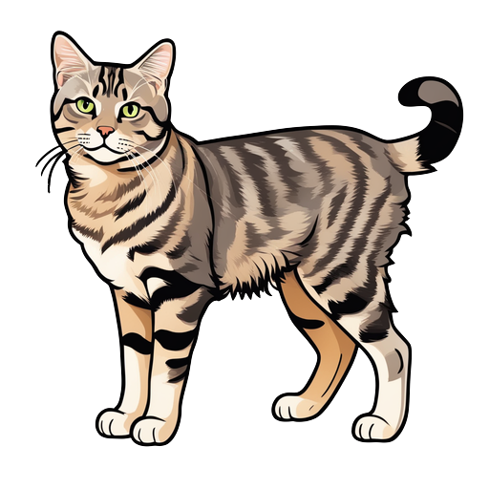





БРУДНИЙ
ШВИДКИЙ
КОРОТКИЙ
ВЕЛИКИЙ
ВЕЛИКИЙ
ЗЛИЙ

